Slide 1
01. 실습
2021-1
명지대학교 융합소프트웨어학부
우현제

Slide 2
실습 유의사항
이론 수업 후에 스스로 실습 진행 (수업 중 질문 가능)
실습 참고 자료 활용(lms에서 다운), 참고답안은 1주일 후 제공하니 본인 프로그램과 비교해 보기
결과 보고서 제출 (다음 주 수요일 오후 11:59까지)
html 작성한 내용 및 결과 캡쳐
보고서 미제출 시 2점 감점
모르는 문제는 제출 마감 전까지 질문하여 해결하기 (친구와 상의는 가능하나 프로그램 카피할 경우 모두 2점 감점)
실습 중 한 문제라도 미제출 시 1점 감점

Slide 3
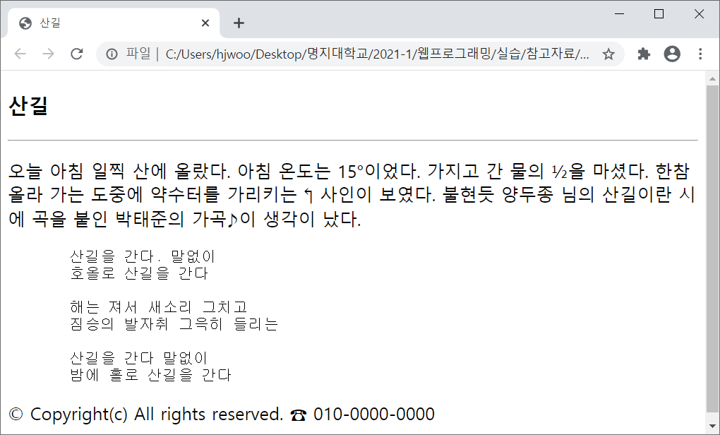
문제 1
아래와 같이 출력되는 웹페이지를 작성하시오.

Slide 4
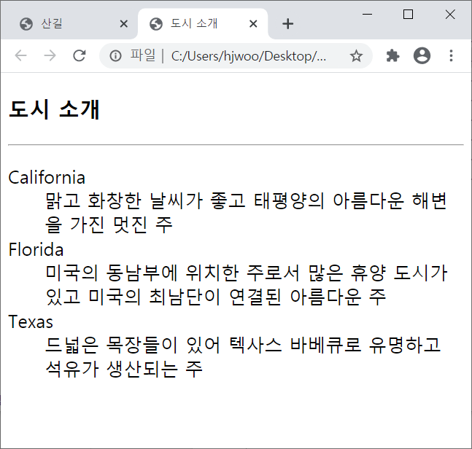
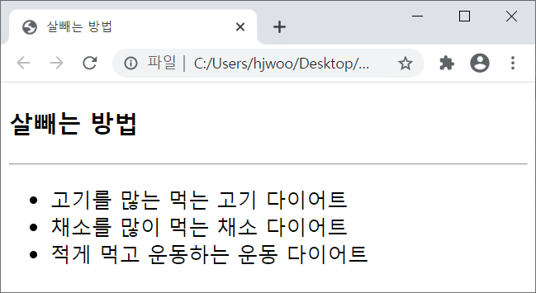
문제 2
다음 브라우저 화면과 같이 리스트를 가진 html 페이지를 각각 작성하시오.
⑴
⑵

Slide 5
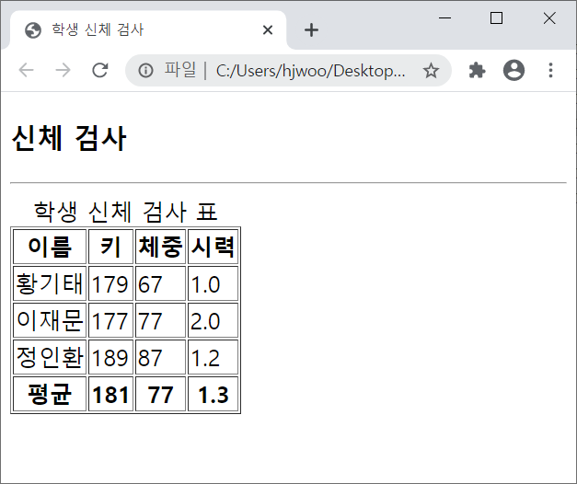
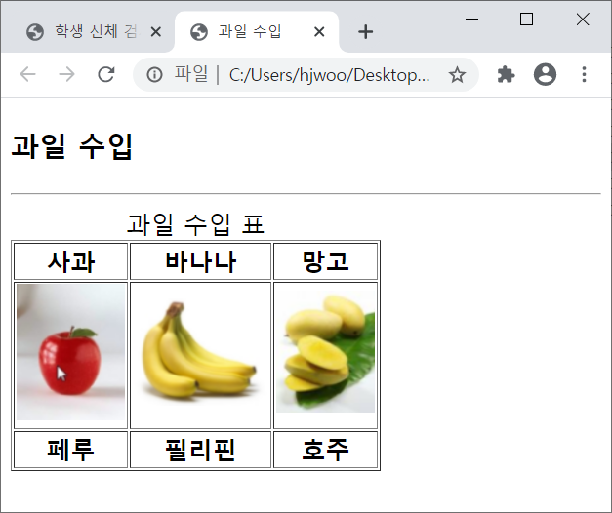
문제 3
다음과 같은 표를 html로 각각 작성하시오.
⑴
⑵

Slide 6
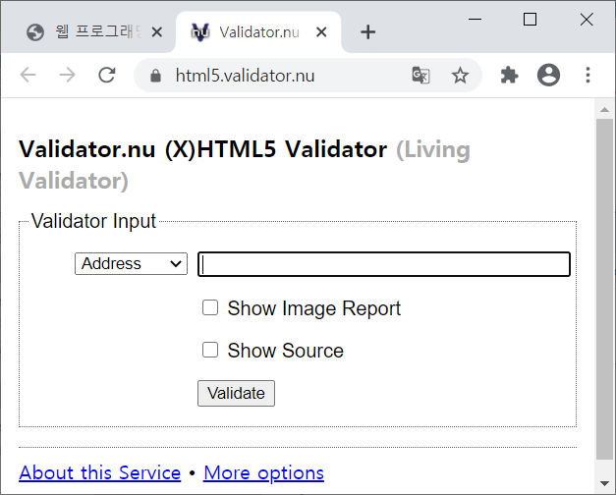
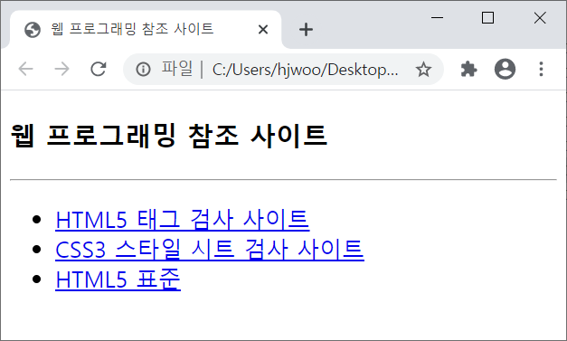
문제 4
아래 사이트들의 링크를 만들고, 링크를 클릭하면 새 윈도우를 열어 사이트가 출력되도록 하시오.
클릭

